Slide 1









Trường Tiểu học Nguyễn Bỉnh Khiêm
BÀI GIẢNG ĐIỆN TỬ THÁNG 1
KHỐI 2
Năm học 2025 - 2026
Notes:
Đây là bìa theo tháng khi đăng lên cổng TTĐT

Slide 2



Slide 3


1. Kiến thức
‒ HS biết cần phải chuẩn bị những gì cho mỗi chuyến đi xa.
‒ HS giới thiệu được các đồ dùng cần thiết cho mỗi chuyến đi.
‒ Biết tự quản lí đồ dùng cá nhân khi đi ra ngoài.
2. Năng lực
‒ Hình thành và phát triển năng lực tự chủ tự học, giao tiếp và hợp tác, năng lực giải quyết vấn đề sáng tạo, năng lực ngôn ngữ, năng lực nghệ thuật cho HS qua các hoạt động.
‒ HS tự chuẩn bị được đồ dung cá nhân mang theo trong các chuyên đi: dã ngoại, về quê, trại hè hay du lịch.
3. Phẩm chất
Hình thành và phát triển các phẩm chất chăm chỉ, trách nhiệm; trung thực qua các hoạt động

Slide 4


Slide 5


Slide 6


Slide 7

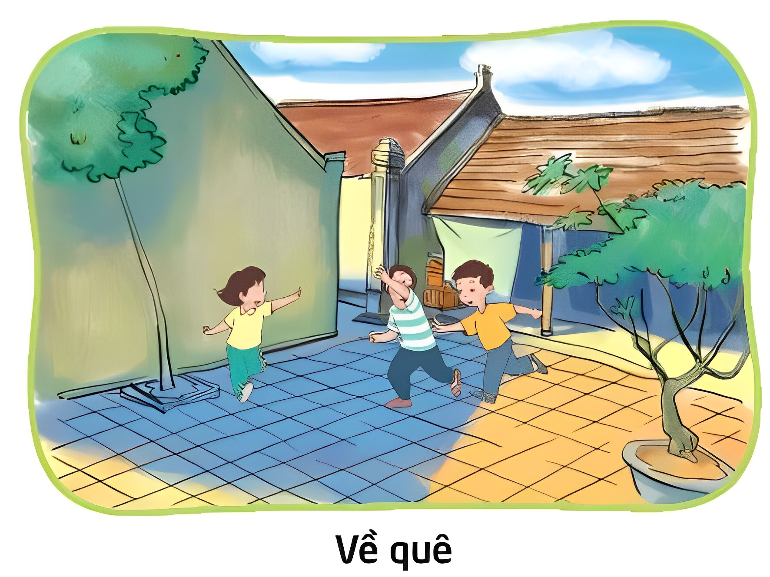
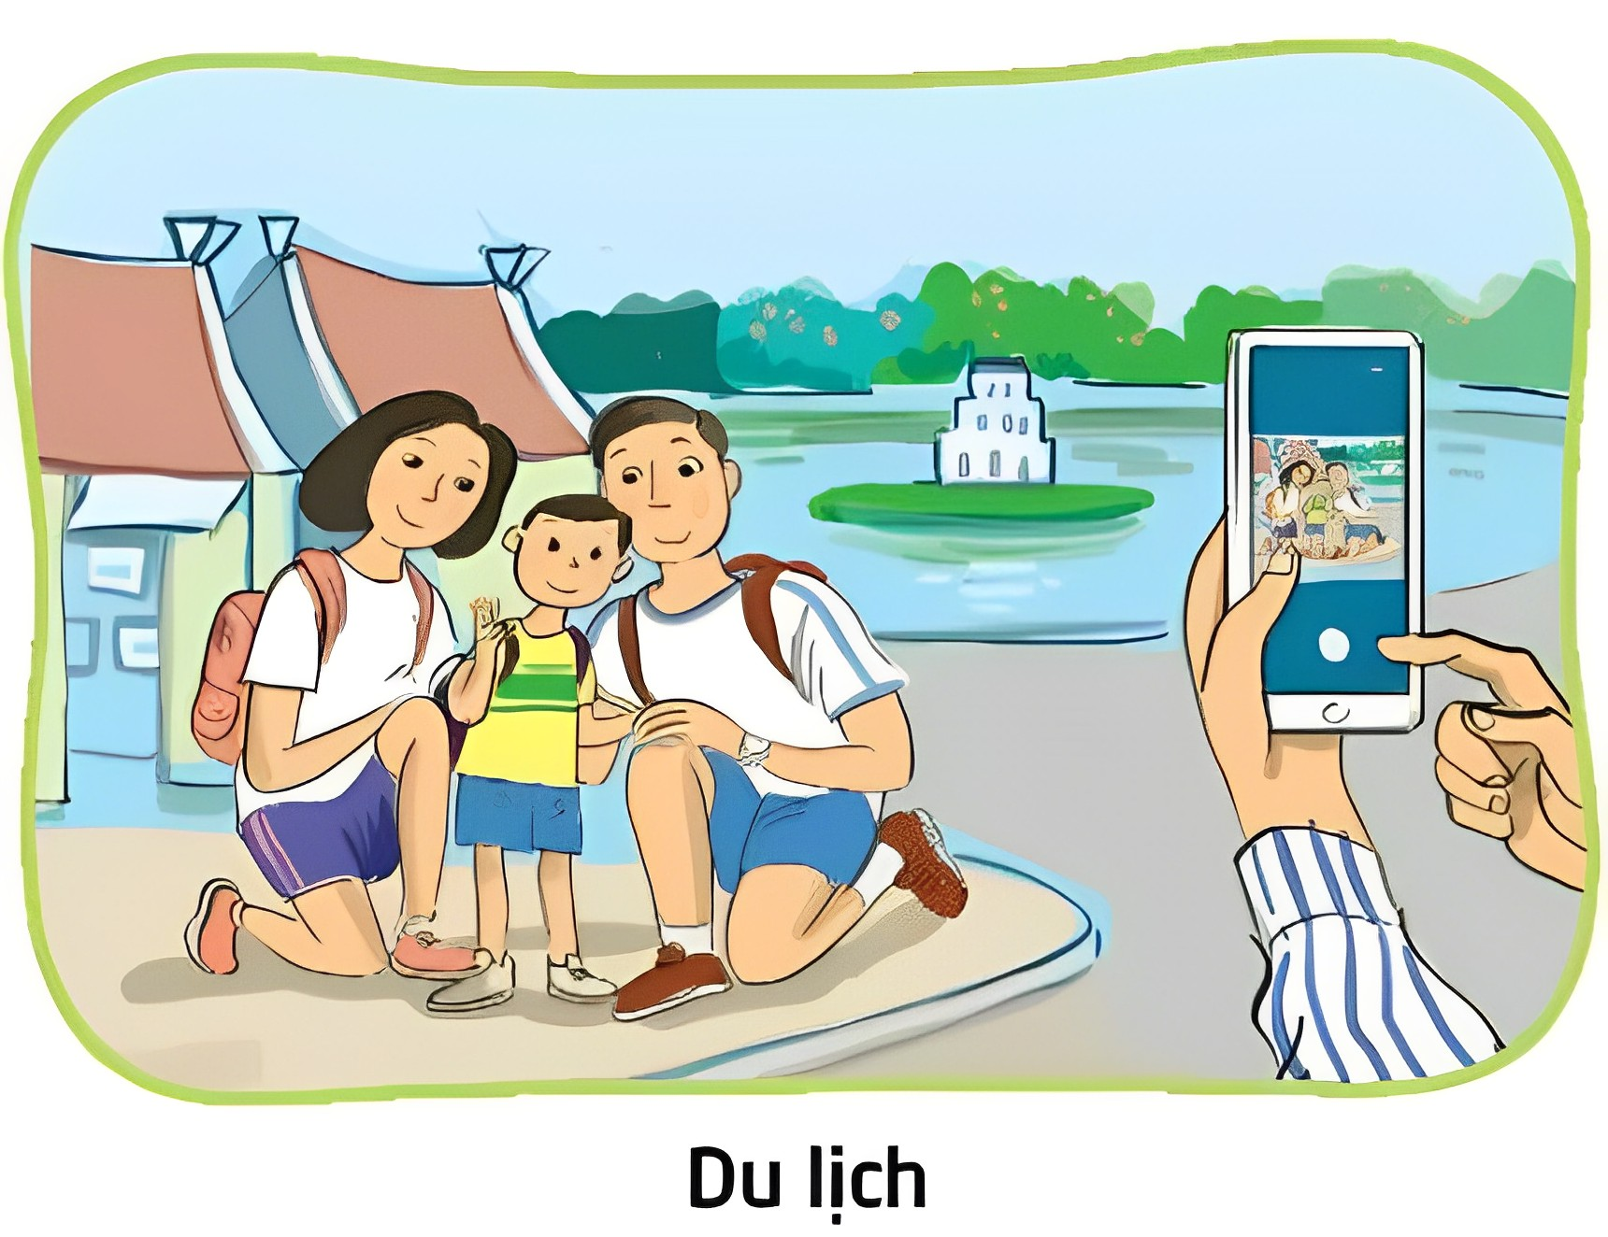


Chia sẻ về một chuyến đi của em.
Em đã đi khi nào, ở đâu, đi cùng ai?
Trong chuyến đi đó đã có những hoạt động gì?
Cảm xúc của em sau chuyến đi như thế nào?

Slide 8


Giới thiệu về các đồ dùng cần thiết cho chuyến đi.
Chuyến đi đó sẽ đến đâu?
Những thứ cần mang theo là gì?

Slide 9

Các em biết được những vật dụng cần mang theo cho một chuyến đi xa. Mang đi đủ vật dụng cần dùng và tránh mang thừa khiến hành lí cồng kềnh.

Slide 10


Slide 11


Trò chơi:
Hãy chọn đồ dùng em muốn sắm vai. Chuẩn bị lời giới thiệu tên và công dụng của đồ dùng đó để thuyết phục người đi xa mang theo mình.
Ví dụ : “Tôi là bàn chải đánh răng. Hãy mang theo tôi, tôi sẽ giúp bạn chải răng”

Slide 12
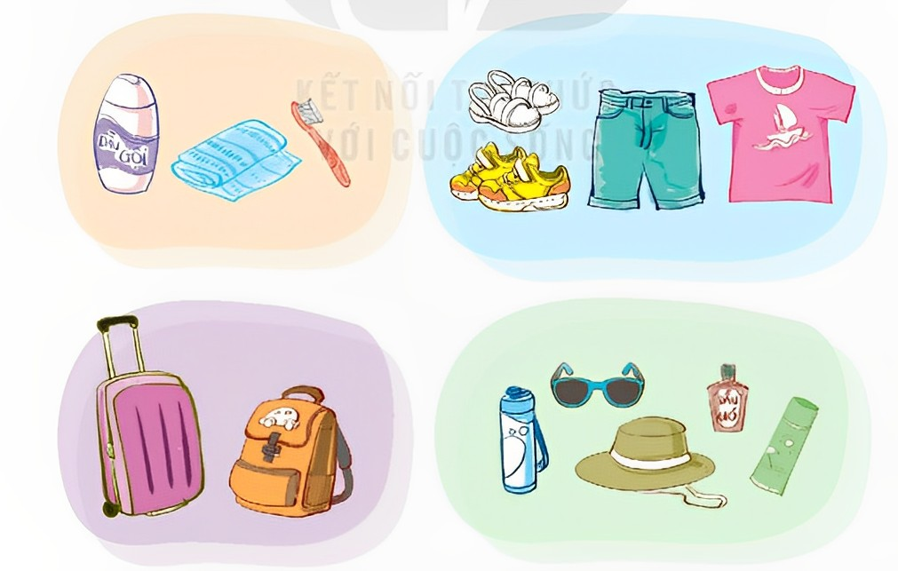
Ví dụ :
“Tôi là bàn chải đánh răng. Hãy mang theo tôi, tôi sẽ giúp bạn chải răng”

Slide 13

Về nhà em hãy tự chọn quần áo, giày dép cho phù hợp với chuyến đi sắp tới cùng gia đình.

Slide 14

- Chuẩn bị đầy đủ các đồ dùng cần thiết cho một chuyến đi
- Tự quản lý đồ dùng cá nhân khi đi ra ngoài

Slide 15


